Slide 1




LifeSync
Управление жизнью в одном приложении
это интегрированное мобильное приложение и веб-платформа для синхронизации работы, личных дел, здоровья, финансов и досуга.
Исимбулатов Э.Р.
artemper2002@gmail.com

Slide 2
Описание проблемы
Сегмент А:
Студенты
Сегмент В:
Директора компаний
Студенты:
-Нуждаются в планировании мероприятий.
-Потребность в уведомлении о задачах.
-Сложности в приоритезации задач.
Директора компании:
-Синхронизация совещаний.
-Не могут спланировать свое время.
-Путают свое расписание.

Slide 3
Описание решения / продукт
Продукт позволит синхронизировать и настраивать время так, чтобы клиент успевал сделать больше за один промежуток времени.
Обученная нейросеть сможет более грамотно планировать ваш день по запросу пользователя
ИИ будет подстраиваться под каждого человека индивидуально, что позволит показывать лучшие результаты

Slide 4
Рынок
Приложение может быть ориентировано на глобальный рынок, предоставляя возможность пользователям из разных стран и регионов планировать задачи и управлять проектами.
Не существует планировщиков, которые составляют расписание автоматически под ваши потребности.

Slide 5
Анализ рынка планировщиков в России снизу
Для студентов(250 млн, 400р/чел.):
->ТАМ 1,8 млрд в месяц
->SAM 5.5% 99,667 млн в месяц
->SOM 2% 2 млн в месяц
Для организаций(2 млн компаний, 600р/чел.):
->ТАМ 150 млрд в месяц
->SAM 0,8% 1,2 млрд в месяц
->SOM 2% 24 млн в месяц

Slide 6
Сравнение с конкурентами
Кто наши конкуренты
SingularityApp
TickTick
Todoist
Trello
Яндекс.Трекер
Мы интереснее потребителю так как,
наш продукт предоставляет возможность, автоматически планировать задачи
Будем покупать рекламу у
специализированных контентмейкеров, для привлечения внимания потенциальных потребителей

Slide 7
Решения (проблем потребителей)
✓Приложение
для телефона
Ключевые процессы
Обучение нейронной сети
Сбыт
Сервис
Нерыночное конкуретное преимущество
Контроль 24/7
Оперативность
Экономия времени
Низкая стоимость
Проблемы (потребителей)
Планирование задач на предстоящие сутки
Уникальное ценностное предложение
Единственный в России планировщик задач с применением ИИ
Каналы продвижения
Реклама в соц.сетях
Покупка рекламы у контентмейкеров
СМИ
Целевые группы потребителей
Студенты
Предприятия или организации
  Потоки доходов
Продажа подписок
Реклама в приложении
  Структура затрат
Затраты на разработку и производство
Затраты на рекламу и пиар

Slide 8
Бизнес модель
Подписка(для студентов 200р/месяц, для организаций 350р/месяц с человека)
Бизнес-модель "LifeSync" включает в себя бесплатную версию с ограниченным функционалом и премиум-подписку с дополнительными возможностями и интеграциями.

Slide 9
Unit Economics - прогноз для проектов на стадии MVP, идеи
CAC 5 рублей/клиент
APC 1 раз в месяц
AvPrice 15000р/месяц
COGs 400000р

Slide 10
Планы на 3 года
1й год разработка проекта, воплощение в жизнь
2й год завоевание своей доли рынка
3й год продать проект на пике)))))

Slide 11
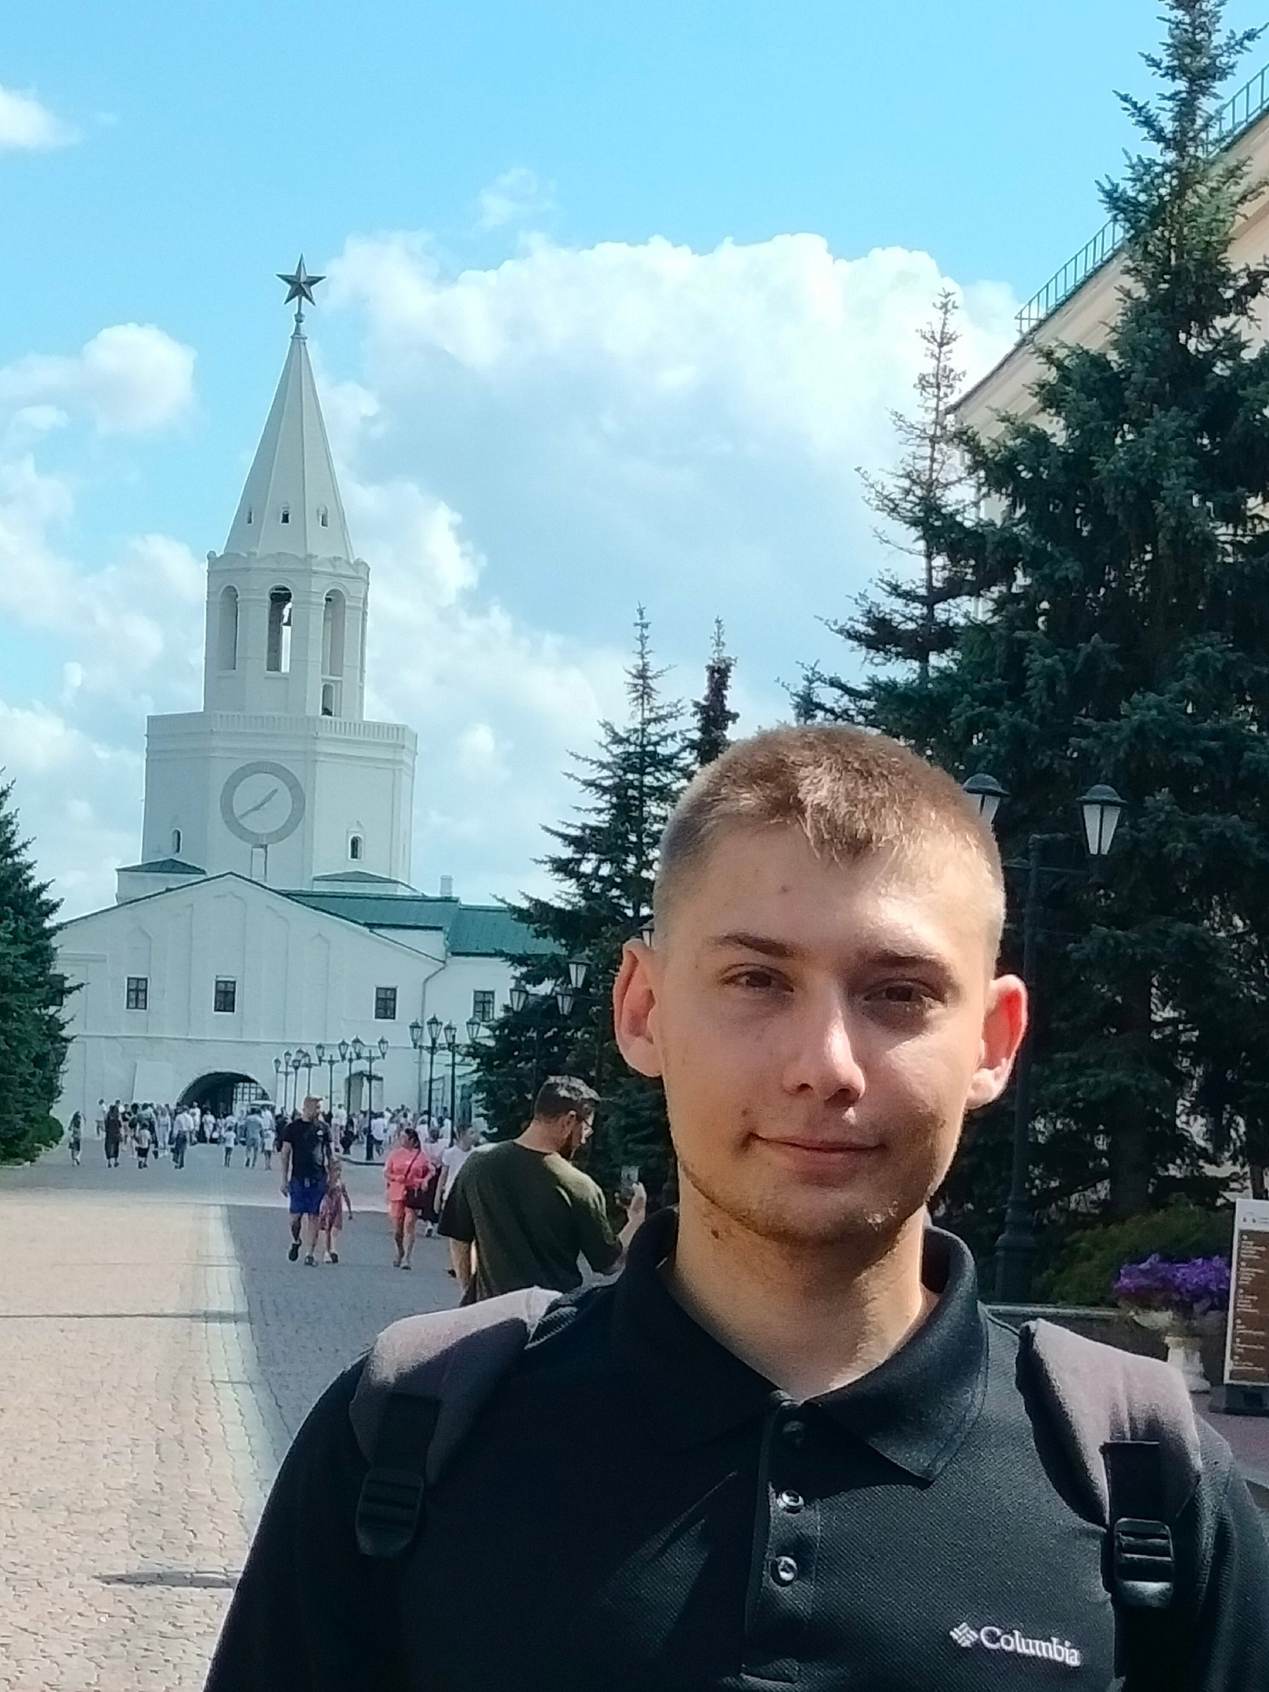
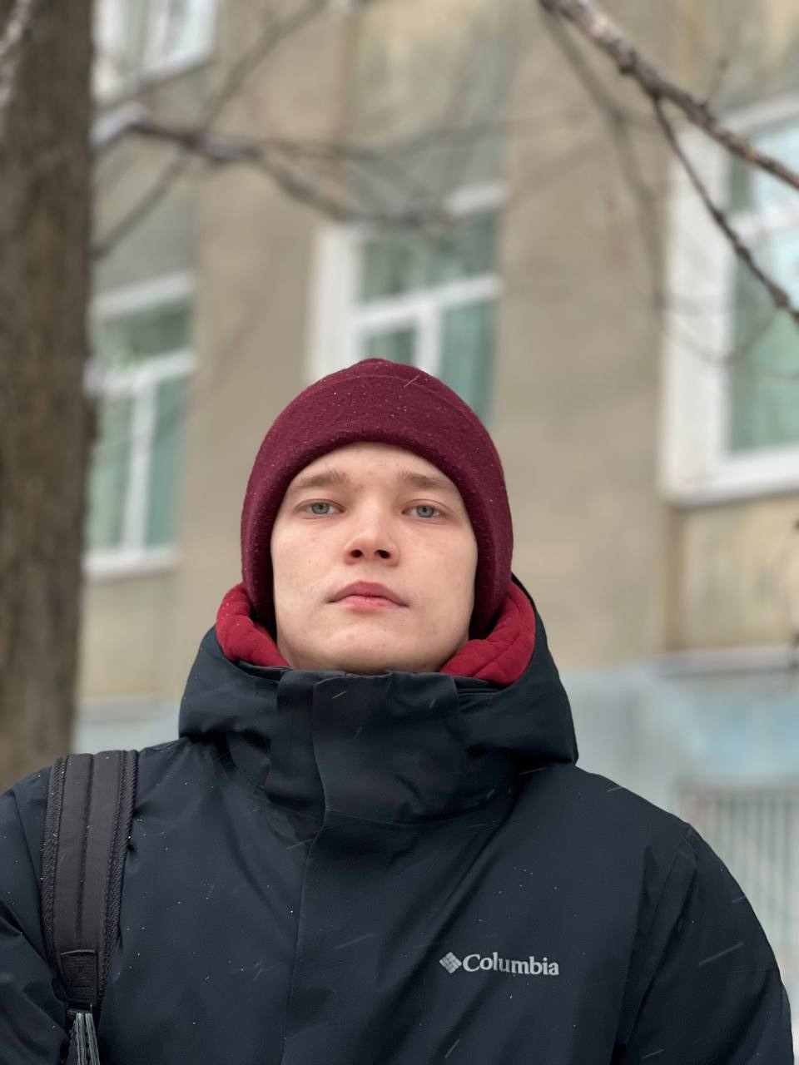
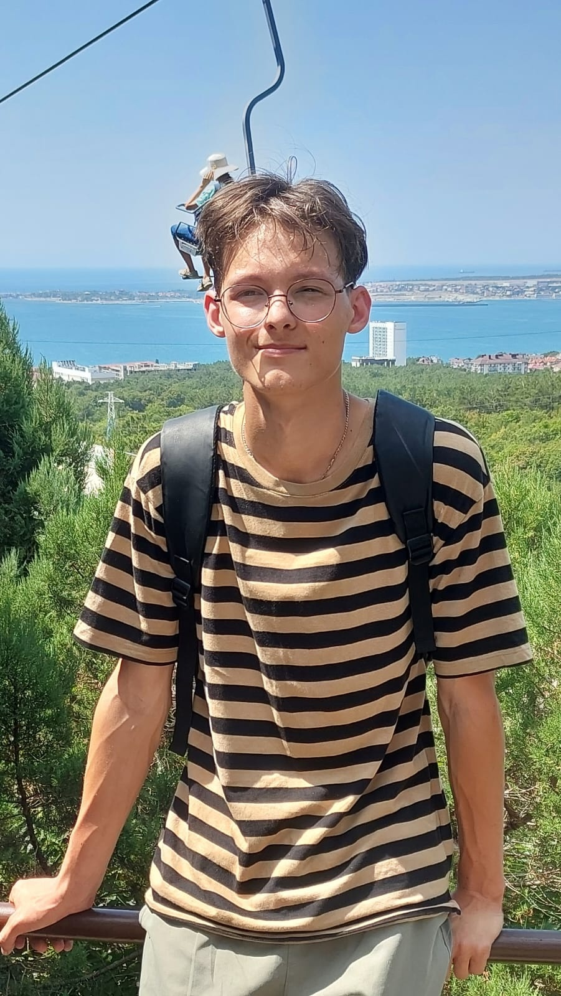
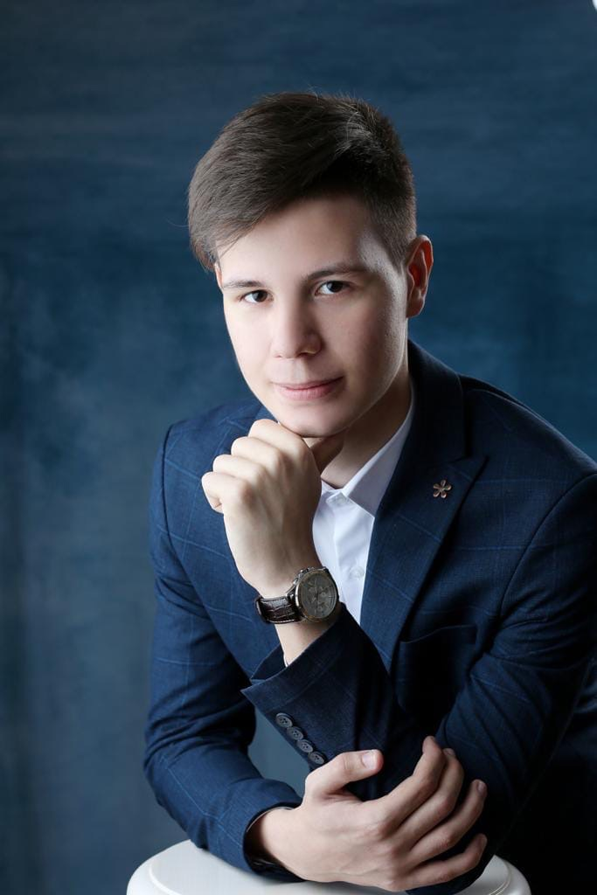
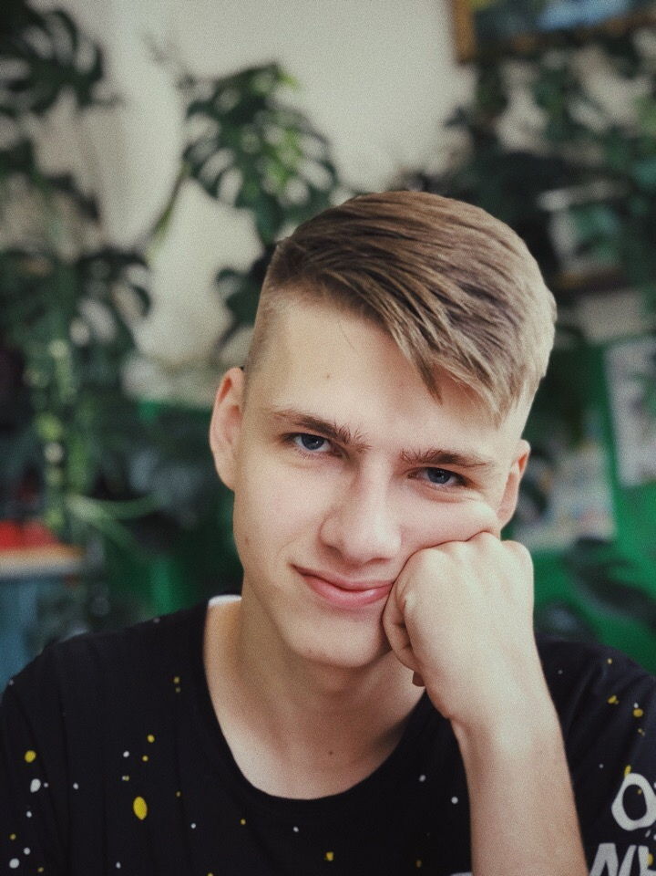
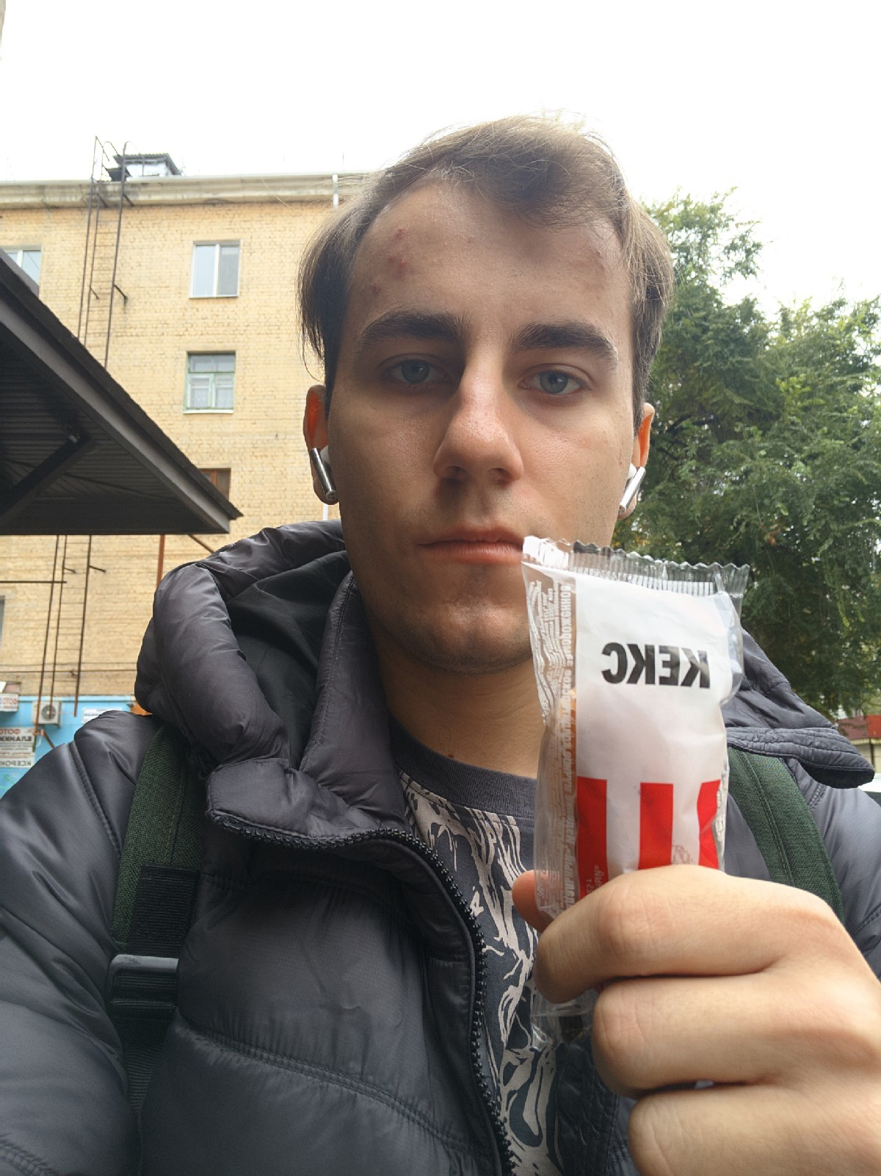

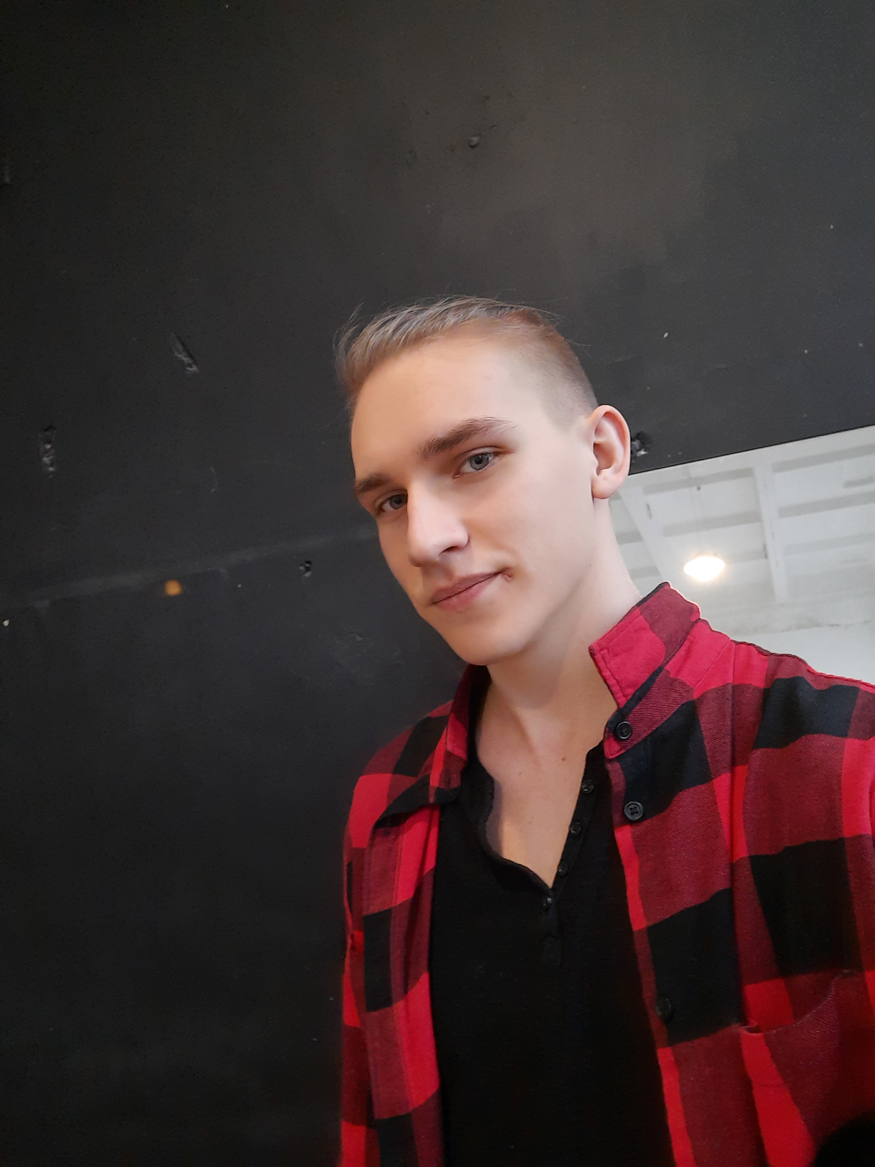
Команда
Крачун А.С.
Шустов Н.Н.
Перевертайло А.А.
Геймор А.Ф.
Щетинин Г.А.
Деревенсков В.К.
Ширёнков Д.С.
Исимбулатов Э.Р.

Slide 12
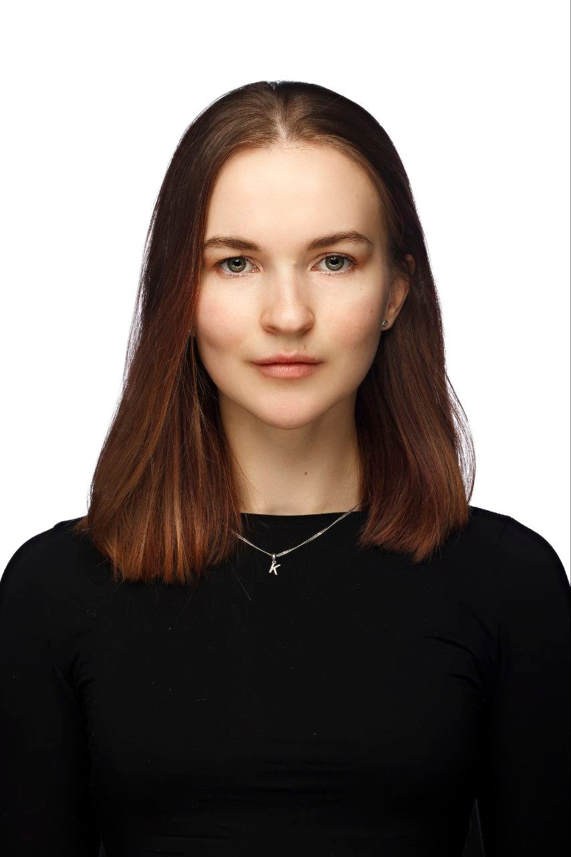
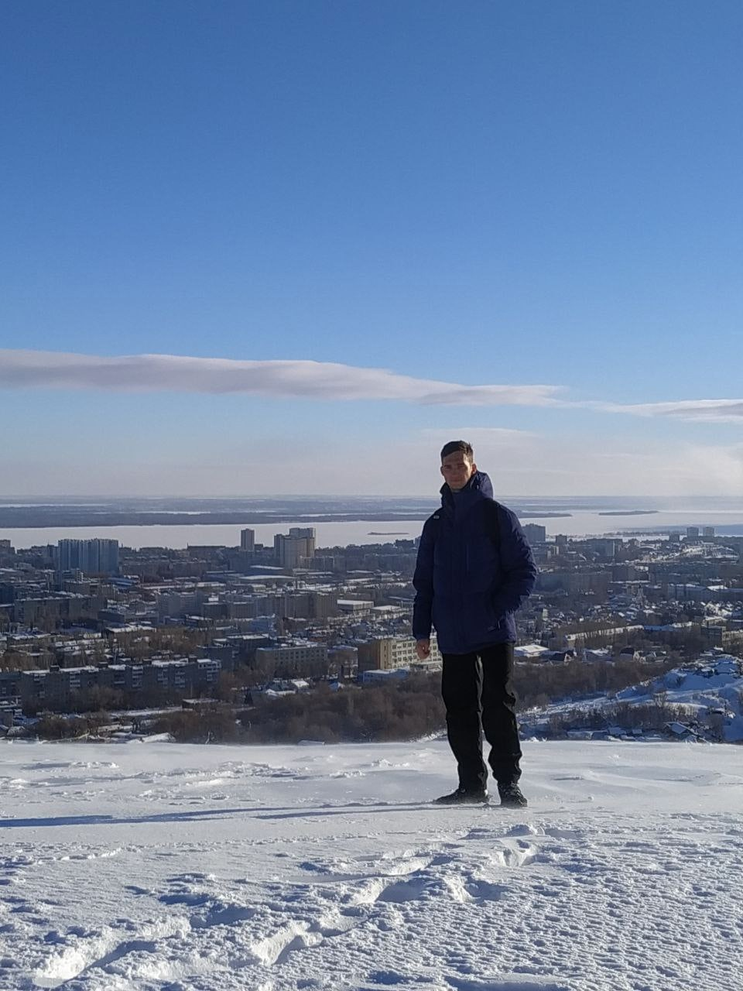
Команда
Скорняков Е.Г.
Кузнецов Д.С.

Slide 13

ЗАПРОС

Slide 14
Контакты
Благодарность и призыв к действию
Перевертайло Артем и
Крачун Алексей наша служба поддержки
artemper2002@gmail.com

